Slide 2
Energia, Cinemática, Forças e Ondas
PROF. Dr. NIVALDO ZAFALON JUNIOR

Slide 3

Graduação em Tecnologia em Saúde (FATEC-SO), em Física (IFGW), mestrado e doutorado em Engenharia Elétrica (FEEC - UNICAMP). Atualmente é professor da FIAP. Atuação em Biofísica, propagação elétrica em membranas celulares, estimulação elétrica, desenvolvimento de projetos baseados em microcontroladores e eletrônica para sistemas embarcados.
PROF. Dr. NIVALDO ZAFALON Jr.
nivaldex@gmail.com

Slide 4
Análise Gráfica:
* Método Empírico.

Slide 5
O Método Empírico
Uma investigação cientifica basicamente pretende provar ou construir uma teoria para explicar algum fenômeno. Experimentos são essenciais para o desenvolvimento de uma investigação cientifica. A relação entre os experimentos e a construção da teoria pode seguir três caminhos, a saber:
a) Os experimentos são usados para efetivamente construir as relações entre as variáveis, ou seja, as equações, este método de utilização dos resultados dos experimentos é conhecido como empírico;
b) Os experimentos são usados para testar relações previamente propostas, este método de utilização dos experimentos é conhecido como teórico;
c) Os experimentos são usados para realimentar as relações e orientarem as modificações, este método de utilização dos experimentos é conhecido como semi-empírico.

Slide 6
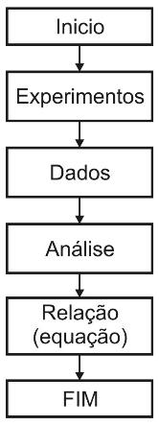
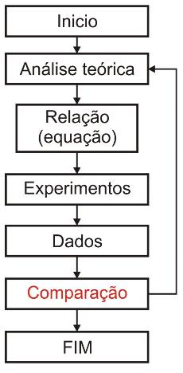
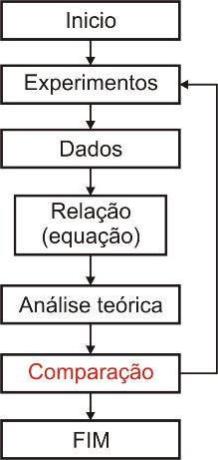

Slide 7
Método
( empírico )
Método
( teórico )
Método
(semi-empírico)

Slide 8
Método Cientifico:
O método científico é um conjunto de regras básicas para desenvolver uma experiência a fim de produzir novo conhecimento, bem como corrigir e integrar conhecimentos pré-existentes.
O método científico é composto dos seguintes elementos:
Caracterização - Quantificações, observações e medidas;
Hipóteses - Explicações hipotéticas das observações e medidas;
Previsões - Deduções lógicas das hipóteses;
Experimentos - Testes dos três elementos acima.

Slide 9
Objetivo:
* Estudar a aplicação do método empírico para análise da relação entre o tempo de esvaziamento de uma garrafa Pet em função da altura (h) inicial da coluna de líquido na garrafa Pet e o diâmetro do seu bico;
* Construir e analisar o gráfico numa planilha eletrônica; e
* Aplicar os conceitos de algarismos significativos, de erros e propagação de erros em uma medida, de linearização e de reta média.

Slide 10
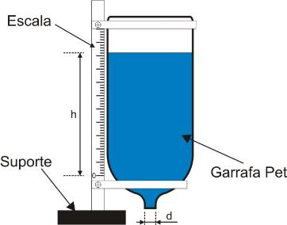
Material e Métodos:
a) Material:
* Garrafas Pets;
* Régua;
* Cronômetro;
* Água.
b) Montagem experimental:
Para a realização do experimento a montagem mostrada na figura ao lado foi preparada.
c) Procedimento:
Várias garrafas com diâmetros de bicos diferentes (d) foram preenchidas com água até uma altura (h). O liquido foi liberado e o tempo de vazão foi medido com um cronômetro.

Slide 11
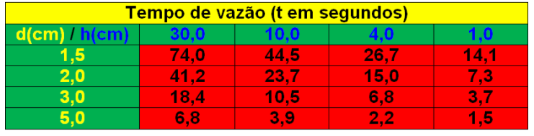
Resultados:
A tabela a seguir apresenta os resultados obtidos.

Slide 12

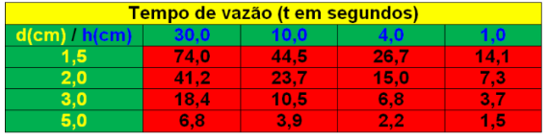
Análise dos resultados:
A partir da tabela apresentada no item anterior, podemos fazer as seguintes observações:
a) Para uma mesma altura (h) de coluna d’água, se d aumenta, t diminui, então: t ∝ 1/d;
b) Para um mesmo diâmetro (d) de vazão, se h diminui, t diminui, então: t ∝ h.

Slide 13

Analisando t como função apenas de d:
Estudando a relação de t como função de d^{-X} para h constante.
Eu escolho
O Excel calcula
C
X
Muito
bom!

Slide 14

Analisando t como função apenas de d:
Estudando a relação de t como função de d^{-X} para h constante.
Eu escolho
O Excel calcula
C
X
Muito
bom!

Slide 15
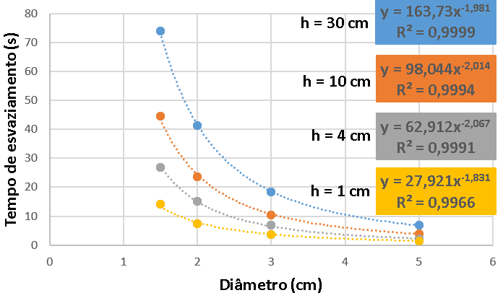
Qual a relação entre t e d?
Estudando a relação de t como função de d^{-X} para h constante.
Medidas experimentais
Índice de correlação
(diz o quanto a equação sugerida está correta)
t(d) = C.d^{-X}

Slide 16
Qual a relação entre t e d?
Qual a relação entre t e d?
t é inversamente proporcional ao quadrado de d.
t(d) = C.d^{-X}
x = 2

Slide 17
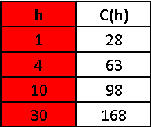
Qual a relação entre C(h) e h?
Vamos descobrir...

Slide 18
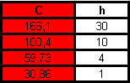
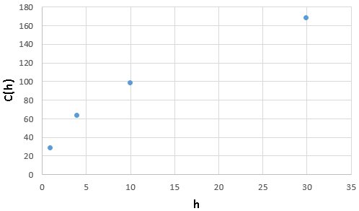
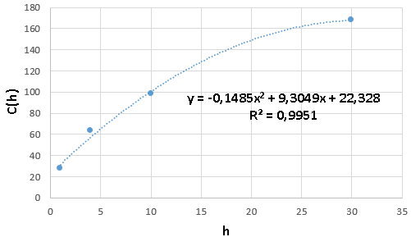
Qual a relação entre C(h) e h?
Eu escolho
C(h) = a.h² + b.h + c
O Excel calcula
x = h
a
b
c
Muito bom!

Slide 19
Qual a relação entre C(h) e h?
Estudando a relação C(h) x h para d constante. Observando o gráfico seguinte percebe-se que C(h) é uma função de segundo grau em h.
A análise da curva de C(h) x h fornece a seguinte equação:
C(h) = -0,1485h² + 9,3049h + 22,328

Slide 20
Temos então:
+
  t(d)=C(h).d⁻²
  t(d,h)= −0,1485h²/d²+ 9,3049h/d² + 22,328/d²
C(h) = -0,1485h² + 9,3049h + 22,328

Slide 21
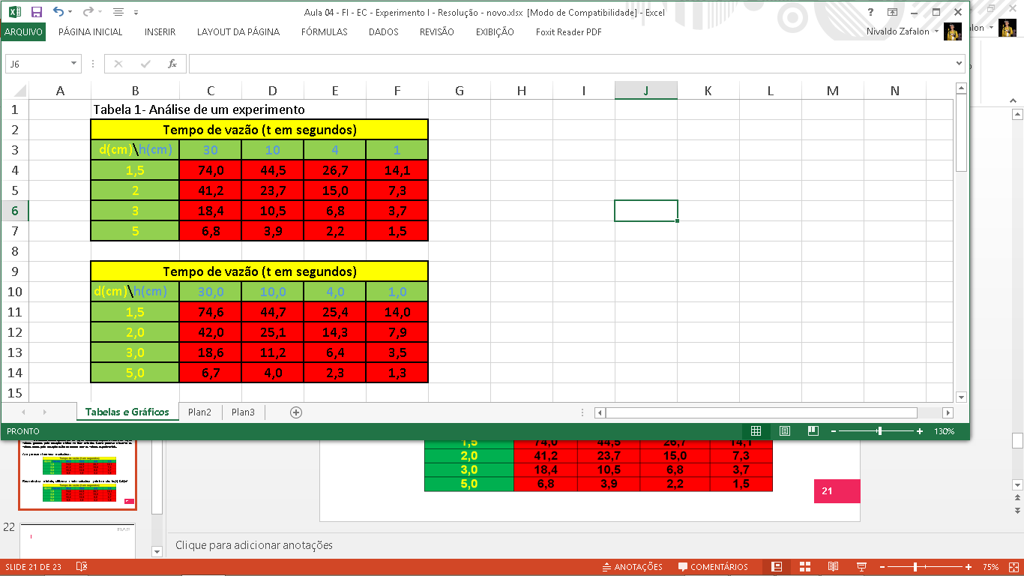
Discussão:
As tabelas abaixo apresentam em (a) os resultados experimentais e em (b) os valores gerados pela equação obtida no item anterior. Como pode-se observar os valores dados pela equação estão de acordo com os valores experimentais.
  Comparação observado e calculado:
  Reconstruindo a tabela, utilizando o valor calculado pela formula: t(d,h)=C(h)/d²

Slide 22
Fim

Slide 23
Copyright © 2025 Prof. Dr. Nivaldo Zafalon Junior
Todos direitos reservados. Reprodução ou divulgação total ou parcial deste documento é expressamente proíbido sem o consentimento formal, por escrito, do Professor (autor).

